Slide 1
Série d’expériences IE2 : Régionalisation dorso-ventrale des somites

Slide 2
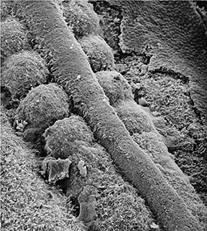
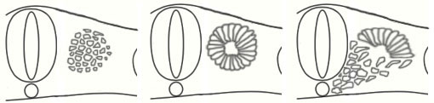
INTRODUCTION
RÔLE DES SIGNAUX ÉMIS PAR LA CHORDE DANS LA RÉGIONALISATION D/V DES SOMITES
antérieur
A
Étapes de la formation des somites :
Segmentation périodique du mésoderme paraxial (A, B)
Transition mésenchymato-épithéliale (TME) ( jeune somite épithélialisé, C)
Régionalisation dorso-ventrale (entre C et D) puis TEM pour former le sclérotome (D)
Somites
Tube neural
Mésoderme
présomitique
postérieur
temps
B
Mésoderme présomitique
C
D
Dermomyotome
D
G
D
V
Tube neural
Jeune somite
chorde
Sclérotome
Notes:
IE2 Introduction
(A) Photo en vue dorso-latérale gauche d’un embryon de poulet montrant des somites à différents stades de développement (microscopie électronique à balayage). (B-D) Schémas de coupes transversales d’embryons de poulet à trois étapes caractéristiques du développement des somites.
CONTEXTE ET PROBLÉMATIQUE :
Le somites se forment par segmentation périodique du mésoderme paraxial (ou présomitique) de la région antérieure de l’embryon vers la région postérieure. Le jeune somite formé s’épithélialise (transition mésenchymato-épithéliale) puis il va se régionaliser sous l’effet de signaux de son environnement. Deux territoires vont être induits : le dermomyotome dorsalement et le sclérotome ventralement. Ce dernier subit une transition épithélio-mésenchymateuse. Les expériences qui suivent visent à explorer le rôle inducteur de la chorde dans la régionalisation dorso-ventrale des somites.

Slide 3
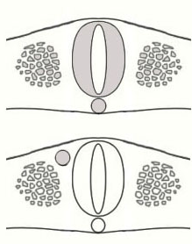
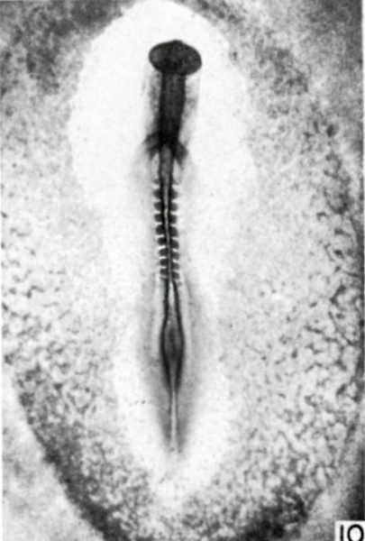
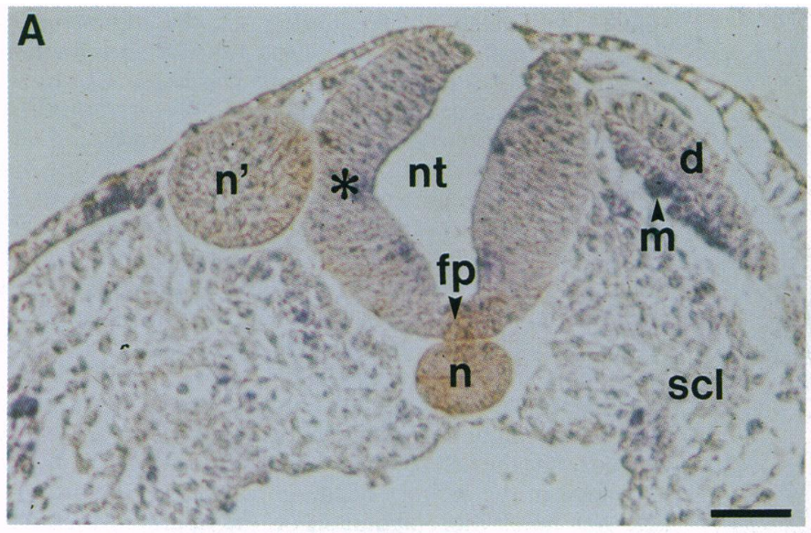
EXPÉRIENCE 1
Titre ?
A
Embryon de poulet au stade 10 somites
Embryon
donneur
nt
A
B
mp
n’
Greffon
P
Greffon
développement
n’
D
nt
scl
mp
n
V
Expérience de greffe
Embryon
receveur
Phrases de conclusion :
D’après Pourquié et al, 1993
Notes:
IE2 Expérience 1
(A) Expérience de greffe hétérotopique (hors du lieu habituel = ectopique) et isochronique (sur un embryon de même stade) de notochorde chez le poulet au stade 10 somites. Un fragment de notochorde (n’) issu d’un embryon donneur est placé en position dorsale (relativement au tube neural) de l’embryon receveur, dans la région du mésoderme présomitique. (B) Résultat typique observé 2 jours après la greffe (coupe transversale). Ne pas tenir compte du marquage brun et du marqueur bleu. d/m : dermomyotome ; mp : mésoderme présomitique ; n : notochorde ; nt : tube neural ; scl : sclérotome. Barre d ‘échelle : 40 mm. A : antérieur ; P : postérieur ; D : dorsal ; V : ventral.
Aide à la description : Quelle structure manque du côté du greffon ? Émettre au moins une hypothèse pour expliquer le phénomène observé.

Slide 4
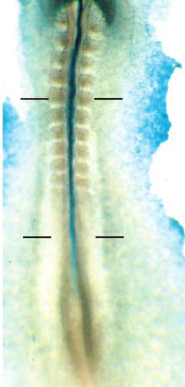
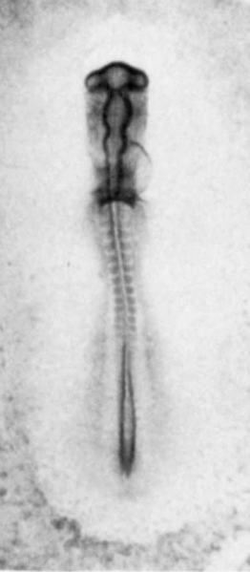
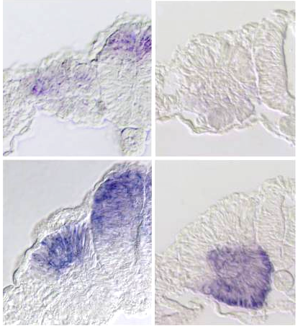
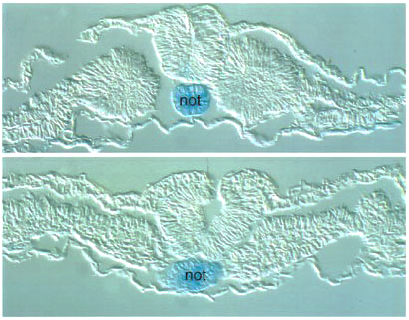
EXPÉRIENCE 2
Titre ?
Embryon de poulet au stade 12 somites
Shh
Pax3
Nkx3.2
A
D
E
D
Shh
B
D
V
(B)
V
C
(D, E)
F
G
(C)
(F, G)
A
A
P
P
Immunodétection
Hybridation in situ
Phrases de conclusion :
D’après Marti et al 1995 et Cairns et al 2008
Notes:
IE2 Expérience 2 (A-C) Analyse par immunodétection de l’expression de la protéine Sonic Hedgehog (Shh; une protéine sécrétée) au stade 10 somites chez le poulet. L’anticorps secondaire utilisé ici est couplé à une enzyme dont l’activité (en présence de son substrat) permet la formation d’un produit coloré de couleur bleue. Plus la protéine est abondante, plus la coloration est foncée. Vue dorsale en A ; Coupes transversales en B, C (selon plans de coupes indiqués en A). (D-G) Analyse par hybridation in situ de l’expression de Pax3 (marqueur du dermomyotome) et Nkx3.2 (marqueur du sclérotome) sur des embryons au stade 12 somites. Les plans de coupes transversales sont indiqués sur la photo de gauche (somites régionalisés en D, E; jeunes somites individualisés en F, G). Les somites sont délimités en pointillés. Seule la moitié gauche de chaque embryon est montrée. Not : notochorde ; A : antérieur ; P : postérieur ; D : dorsal ; V : ventral.
Complétion de la figure et aide à la transition : Ajouter les légendes manquantes au niveau des flèches en F. Bien observer les différences de niveaux d’expression de Shh selon l’axe antéro-postérieur en A (attention, elles ne sont pas franchement visibles sur les coupes). Formuler une hypothèse faisant le lien entre la conclusion de l’expérience 1 et les données de cette expérience 2. Cette hypothèse doit servir de transition à l’expérience 3.

Slide 5




EXPÉRIENCE 3
Titre ?
A
Embryon
de poulet
Dissection
B
2 μg
Mésoderme présomitique
Shh
Contrôle
34 ng
Culture in vitro (5 jours) en présence de différentes concentrations de Shh
Gapdh
Extraction ARNm
RT-PCR
Nkx3.2
Pax3
Phrases de conclusion :
D’après Cairns et al 2008
Notes:
IE2 Expérience 3
(A) Protocole expérimental de l’expérience réalisée en B. Des explants de mésoderme présomitique ont été cultivés pendant 5 jours dans un milieu contenant des quantités croissantes de protéine Shh. Les ARNm ont ensuite été extraits puis soumis à RT-PCR. (B) Analyse par RT-PCR de l’expression des gènes Pax3 et Nkx3.2 sur des extraits de mésoderme présomitique contrôles (non traités) ou traités avec Shh. L’analyse de l’expression du gène Gapdh (ubiquitaire) sert de contrôle interne à la PCR.

Slide 6
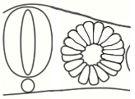
CONCLUSION GÉNÉRALE
Titre ?
dorsal
chorde
ventral
Notes:
IE2 Conclusion générale et modèle : Aidez-vous des schémas pour conclure sur les événements moléculaires mis en évidence. Les encadrés de droite doivent être complétés pour mettre en évidence les gènes dont l’expression est induite ou non dans chaque situation.

